Slide 1
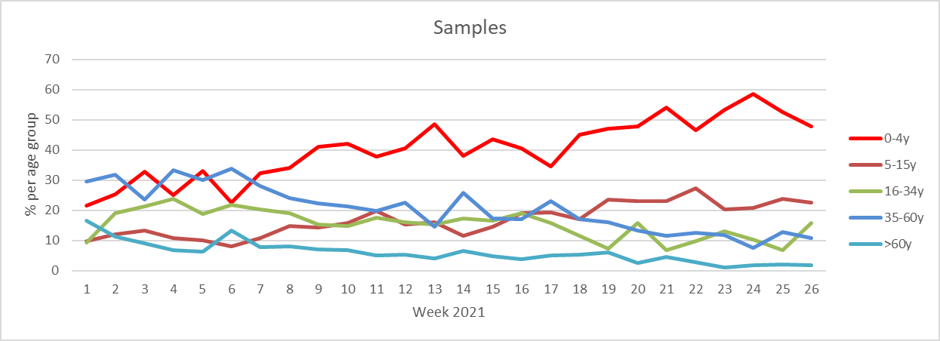
KW26: 164 Einsendungen
41 Arztpraxen
2020/21 Sentinel bis KW25: 5348
2019/20 Sentinel
gesamt: 4637
73% positive Virusnachweise
Rekrutierung neuer Sentinelpraxen
keine Influenzavirusnachweise, 1x SARS-CoV-2
Aktive Betreuung
Kurier
SARS-CoV-2 Diagnostik

Slide 2
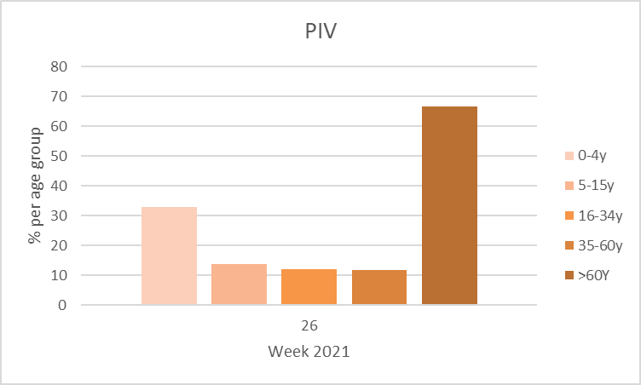
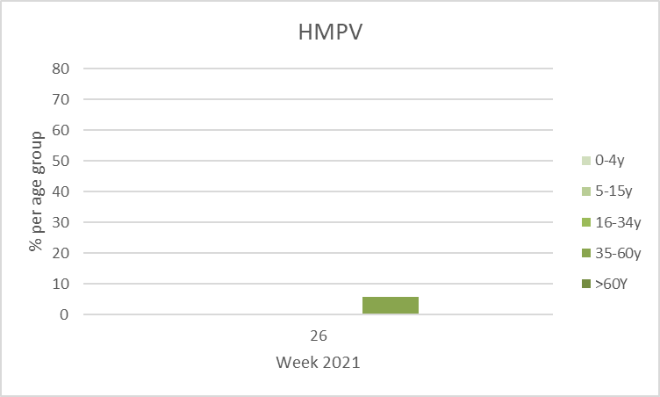
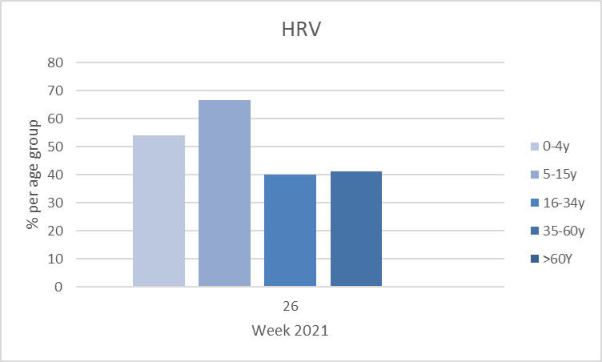
Partieller Lockdown
Lockdown
Ostern

Slide 3
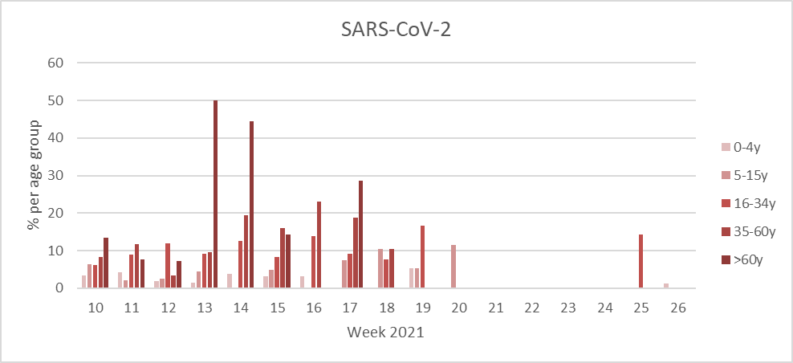
11 Monate

Slide 4
